Slide 1



Вставка текста, отформатированного под стиль документа
Южный федеральный университет
Институт математики, механики и
Компьютерных наук
им. И.И. Воровича

Slide 2





Кто мы? Самбисты!
Наша команда:
Кем Александр
Написание сценария - 16,6%
Коровенко Андрей
Подготовка презентации - 16,6%
Дядечкина Екатерина
Съёмка видеоролика - 16,6%
Чепрасов Леонид
Сбор информации - 16,6%
Фандиенко Михаил
Лидер команды - 16,6%
Ткаченко Анастасия
Монтаж видеоролика - 16,6%

Slide 3


Основная проблема
Часто при копировании текста из источника он не совпадает с оформлением документа
Текст текст текст текст
текст текст текст текст
текст текст текст текст
текст текст текст текст
Что скопировано:
Настройки текста:
Требуемые настройки:
Текст текст текст текст
текст текст текст текст
текст текст текст текст
текст текст текст текст

Slide 4
Как включить параметры вставки текста?

Slide 5
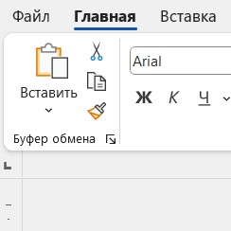
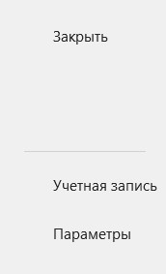
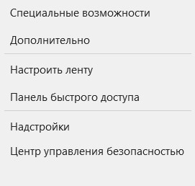
Ищем необходимые вкладки настроек
Текст текст текст текст
текст текст текст текст
текст текст текст текст
текст текст текст текст
Текст текст текст текст
текст текст текст текст
текст текст текст текст
текст текст текст текст

Slide 6
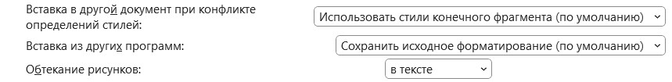
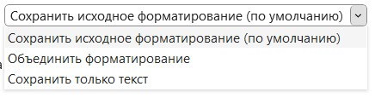
Выберем необходимые настройки
Текст текст текст текст
текст текст текст текст
текст текст текст текст
текст текст текст текст
Текст текст текст текст
текст текст текст текст
текст текст текст текст
текст текст текст текст

Slide 7

Результат
Текст текст текст текст
текст текст текст текст
текст текст текст текст
текст текст текст текст
Скопированный текст после настроек:
Настройки текста при копировании с выбранными параметрами (соответствуют стилю документа)
Текст текст текст текст
текст текст текст текст
текст текст текст текст
текст текст текст текст

Slide 8
СПАСИБО ЗА ВНИМАНИЕ!

